Slide 1
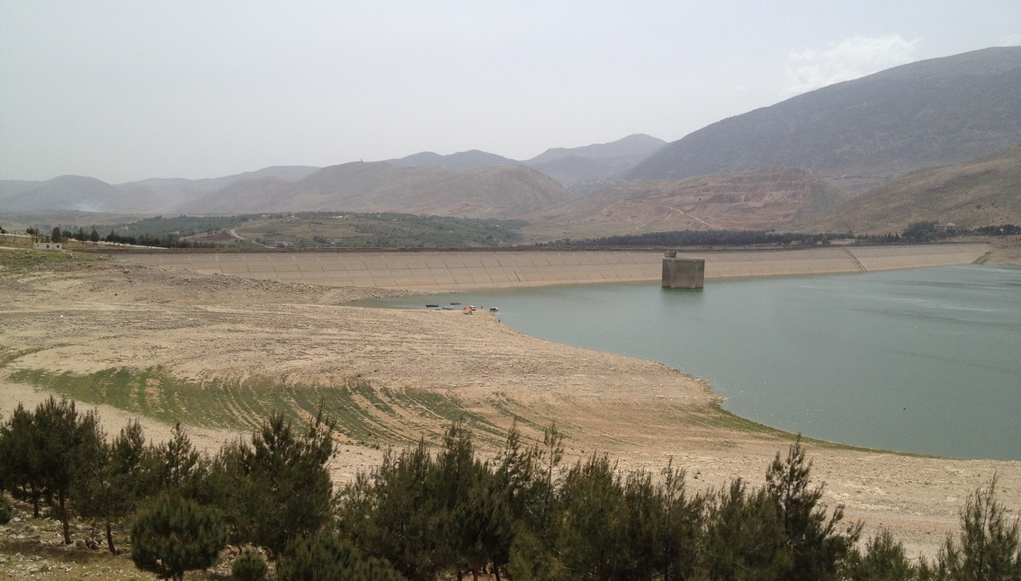
Улучшение управления оросительными системами:
Мировой опыт с акцентом на Европу

Slide 2
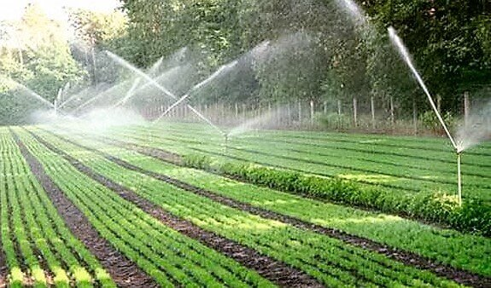
Почему это важно - восемь положений
Орошение является крупнейшим в мире потребителем воды - в нем ключ к устойчивому управлению водными ресурсами.
Тем не менее, водопотребление во многих оросительных системах продолжает расти - за счет стратегических запасов или других видов использования, таких как экологические стоки.
Орошение имеет огромное значение для производства продуктов питания и волокна, однако удельный расход воды на единицу продукции для сельскохозяйственных культур все еще значительно ниже оптимальной.
Оросительные системы выполняют множество других функций, оптимизировать которые пока не удается.
Качество воды (например, соленость) представляет повышенный риск, но данный вопрос еще не решен).
Управление крупными оросительными системами устарело и не ориентировано на изменения.
Обычно недостаточное финансирование приводит к принципу «строить, пренебрегать, перестраивать».
Возможности для оптимизации не используются.

Slide 3
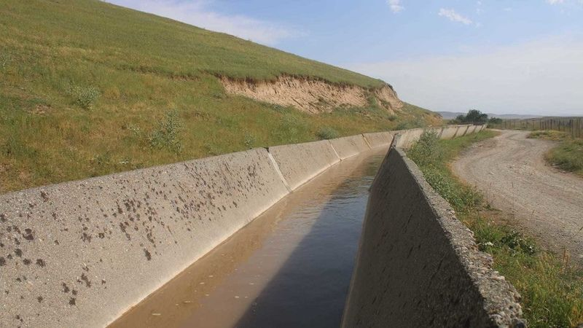
Модернизация оросительной инфраструктуры
Эффективное орошение полей
Управление оросительной системой
Распределение воды
Управление водными ресурсами
Использование нетрадиционных источников
Снижение заболачивания и засоления, решение проблемы нехватки воды
Солеустойчивые культуры
Нормативно-правовая база для оросительной инфраструктуры
Эффективное управление
Работа в качестве государственного предприятия
Надежное финансирование
Решение многочисленных задач
Концепция по улучшению управления оросительными системами

Slide 4
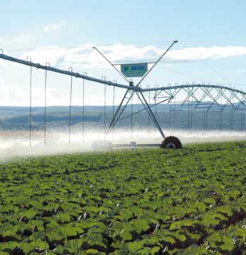
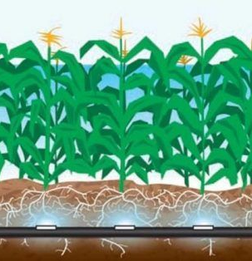
1. Модернизация оросительной инфраструктуры Экономия воды: используйте ряд усовершенствованных полевых технологий, но помните о потерях на испарение (= смотрите на чистые потери)
Мобильные круговые системы (высокие потери на испарение)
Подпочвенный полив (отсутствие валовых/чистых потерь)
Гребни (потери можно использовать повторно)

Slide 5
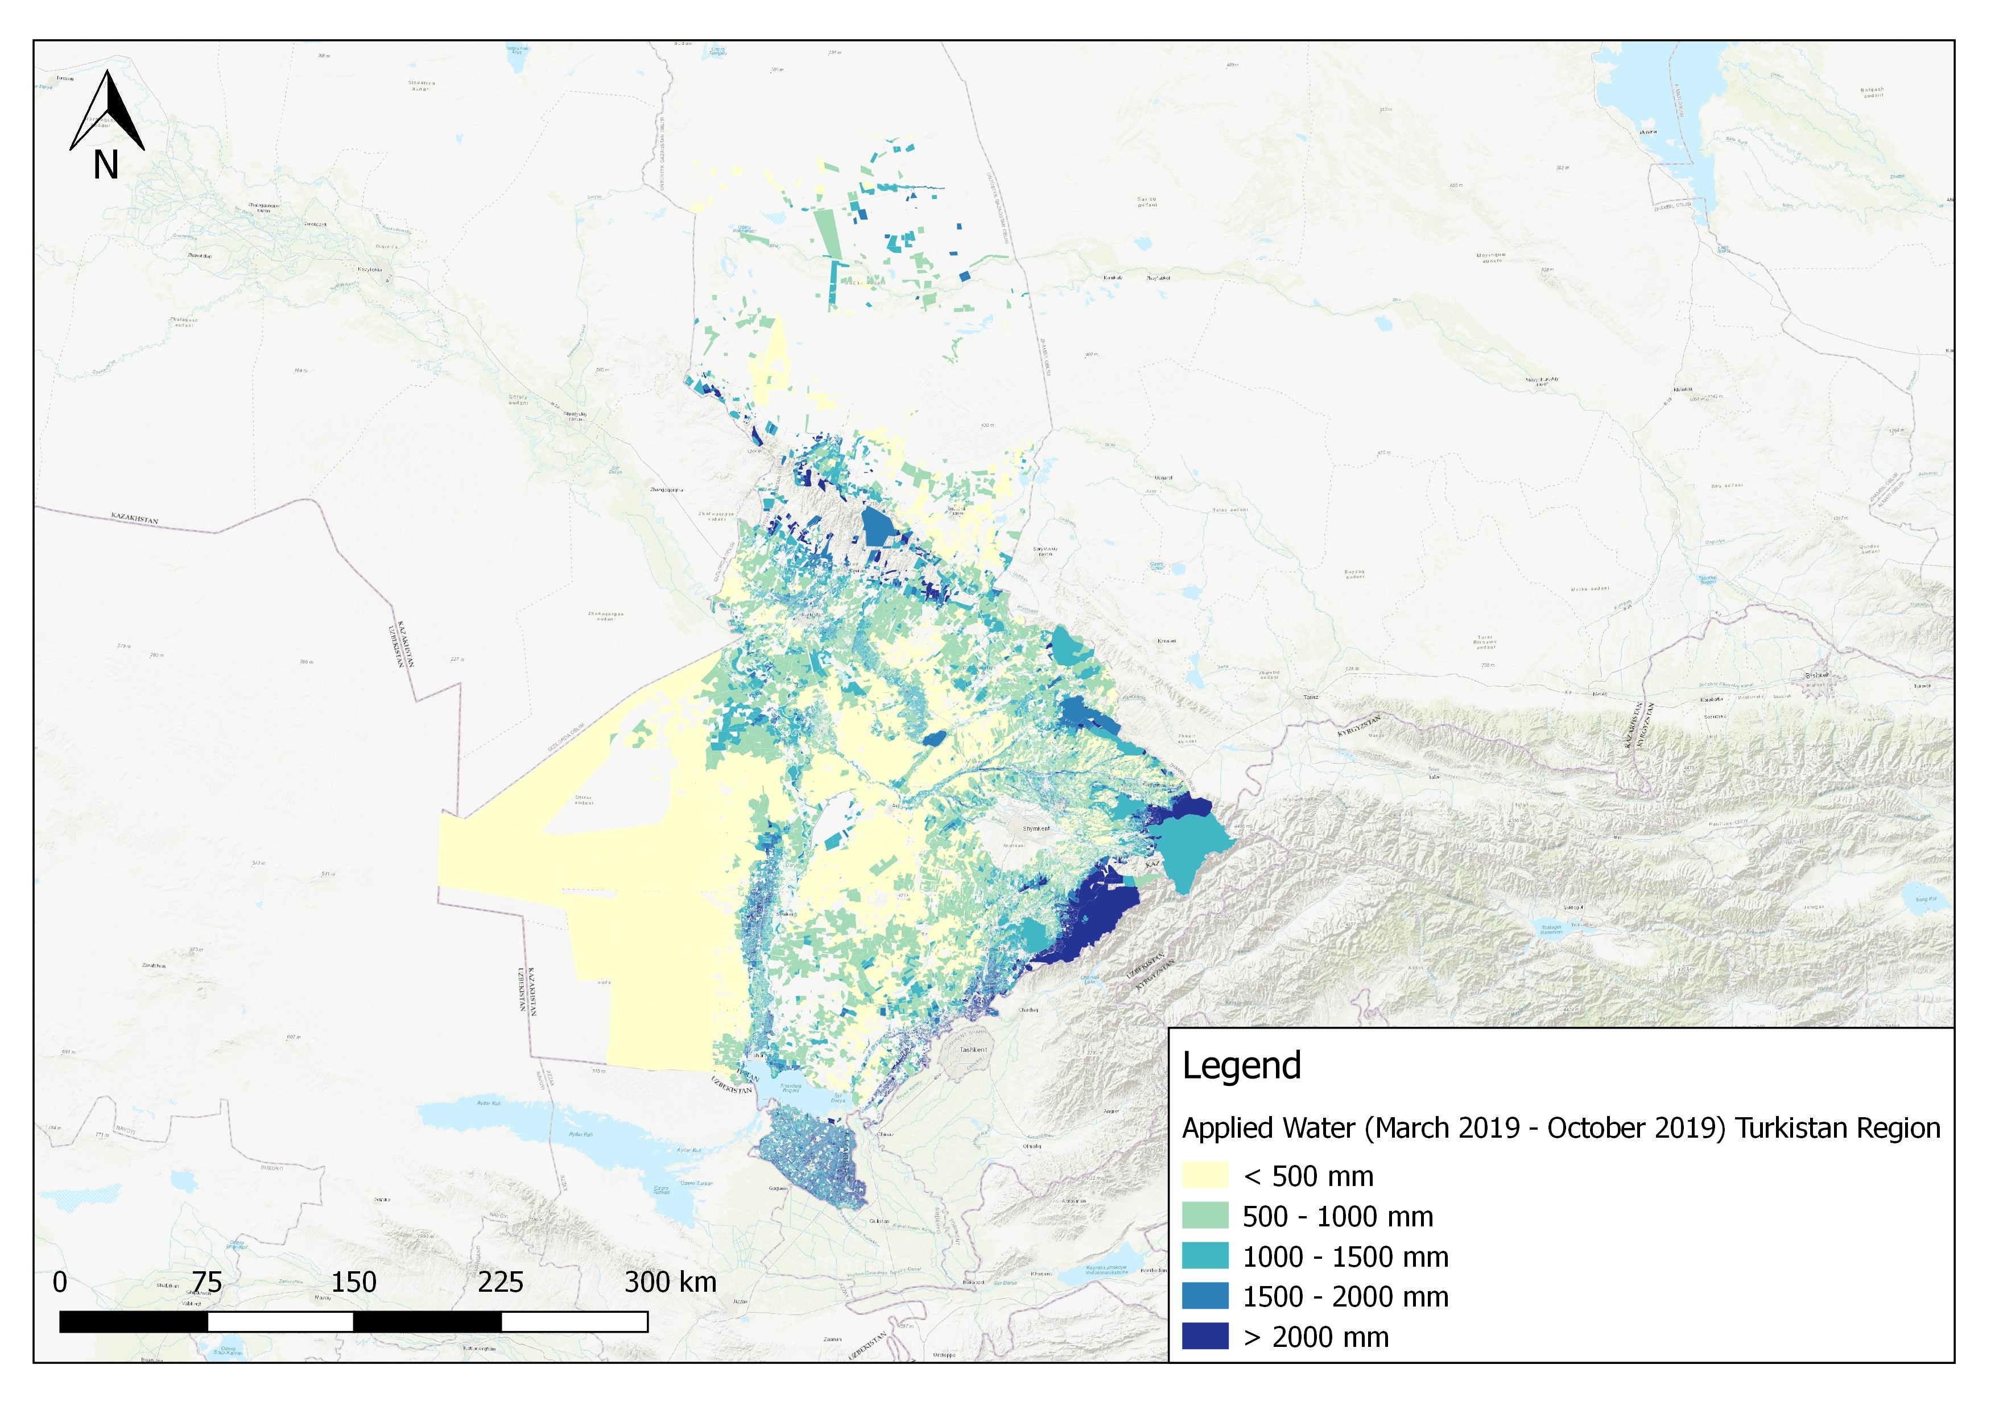
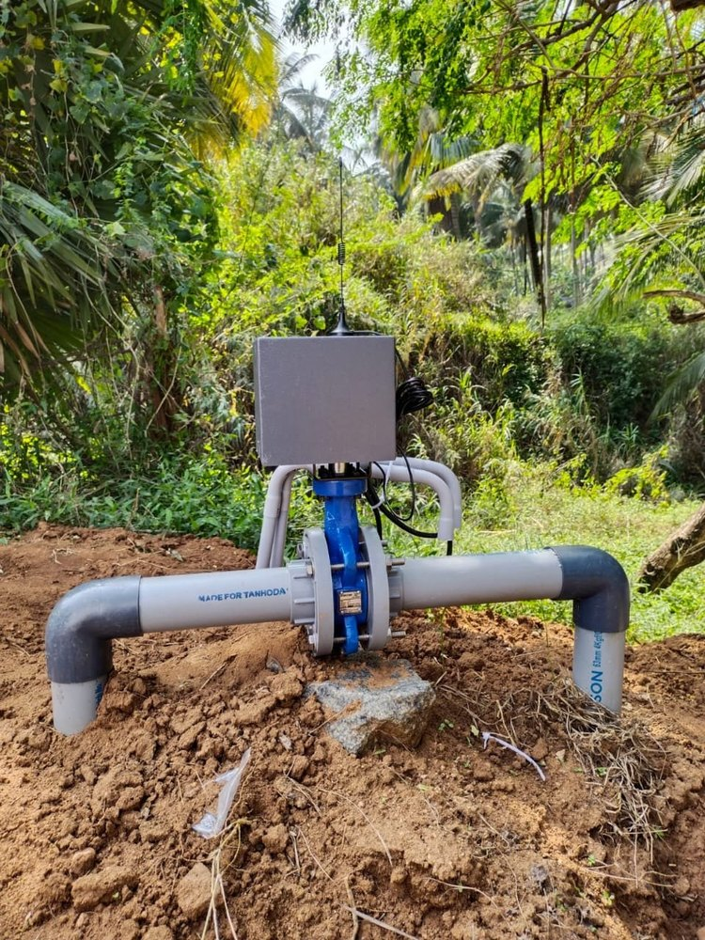
1. Модернизация оросительной инфраструктуры Управление системой: объединить полностью автоматизированные высокоточные системы с дистанционным зондированием и информационными технологиями
Дистанционное зондирование для измерения эвапотранспирации и влажности
Автоматизированная система, реагирующая на сигналы при воздействии влаги

Slide 6
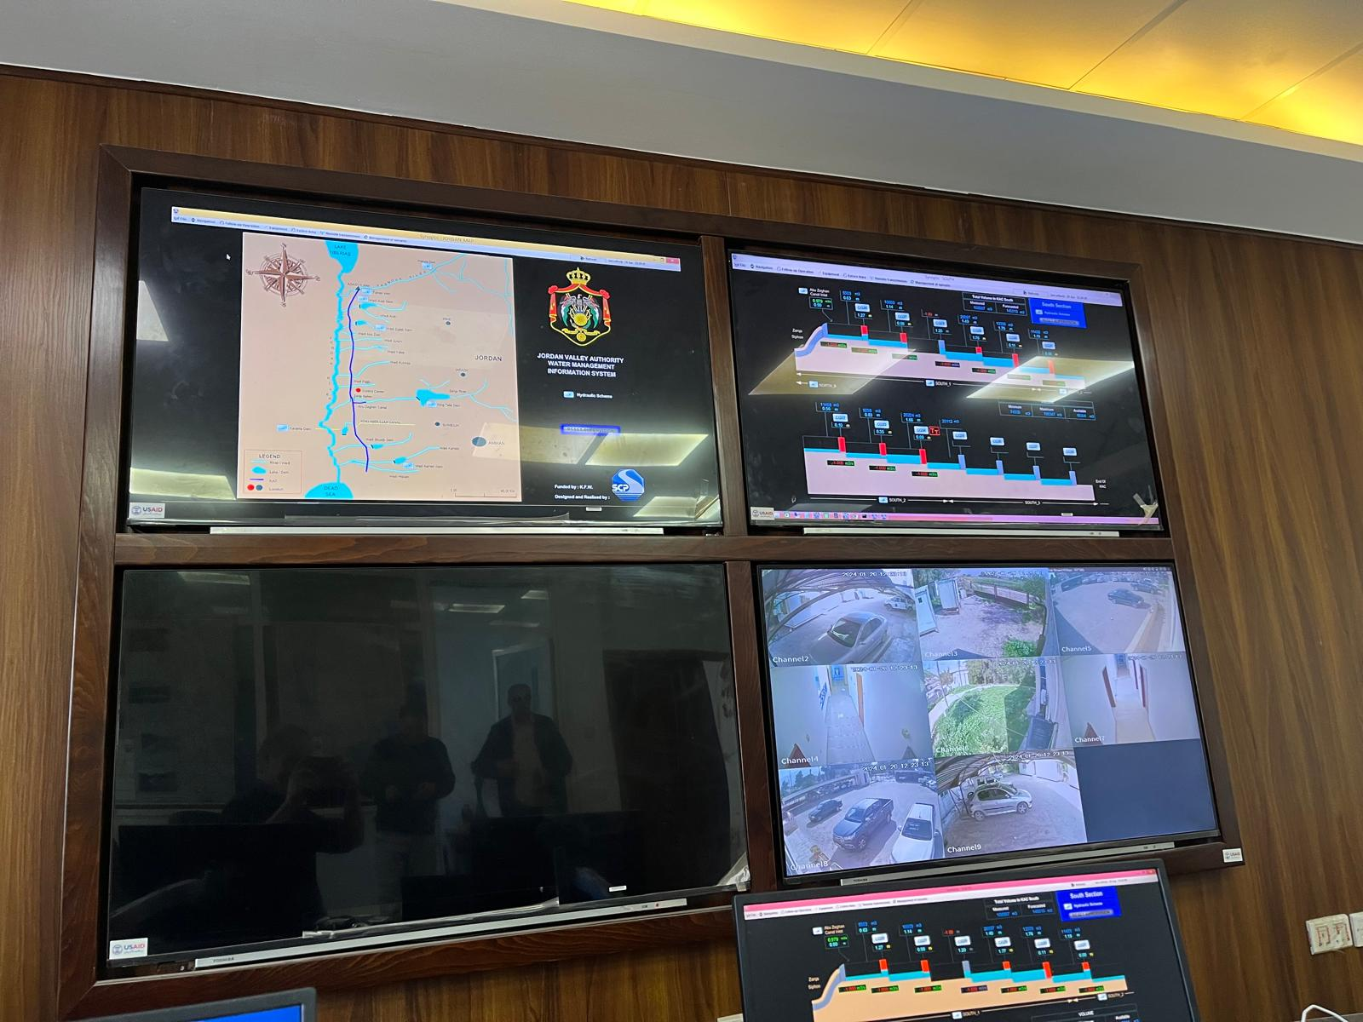
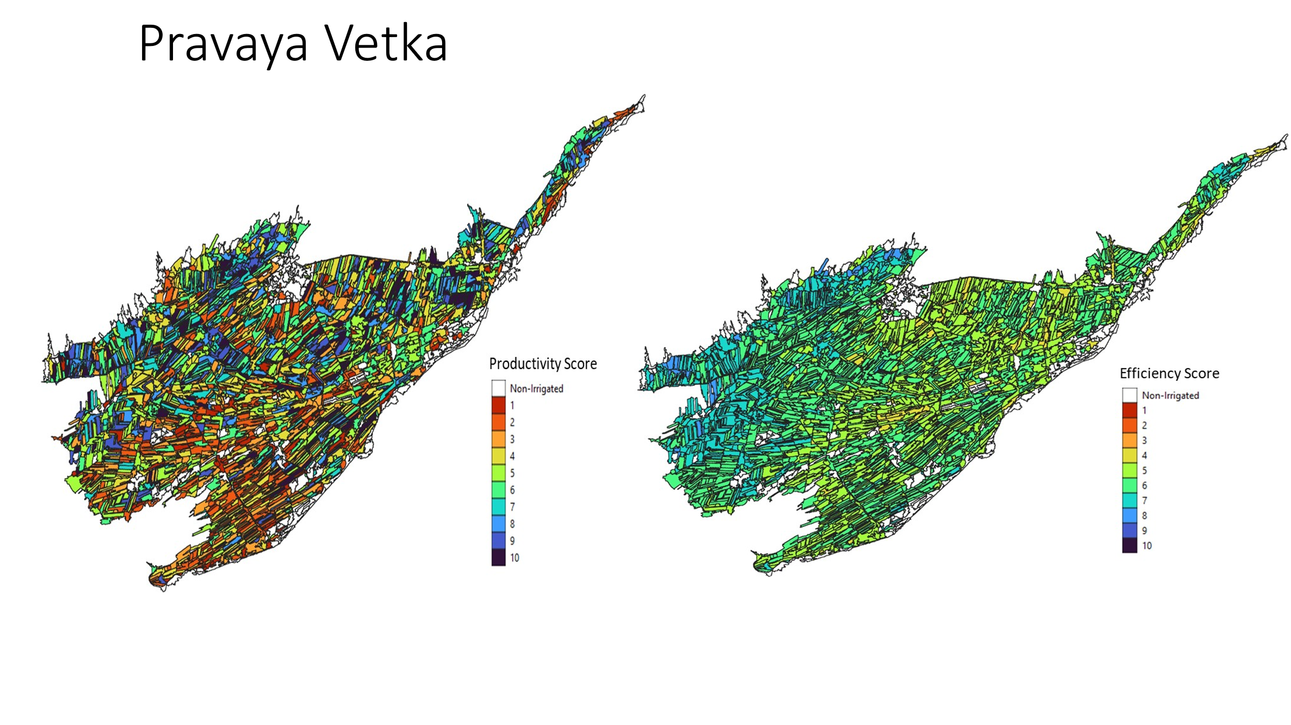
1. Модернизация оросительной инфраструктуры Необходимо увязать это с улучшением распределения воды на уровне системы - аппаратное (диспетчерская) и программное обеспечение (правила)
Вопрос "Кто, что, как, когда и где получает" лежит в основе управления водными ресурсами, экономики и общества в целом

Slide 7
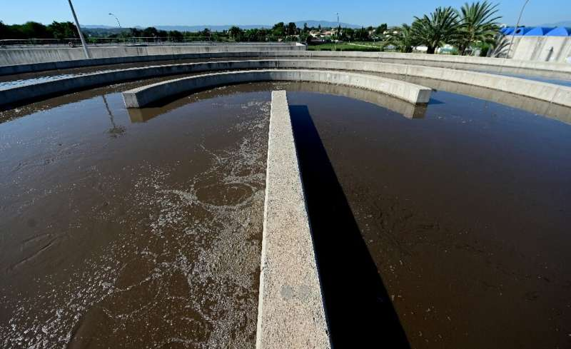
2. Управление водными ресурсами в оросительных системах
Использование нетрадиционных источников воды для решения проблемы дефицита воды
- Снижение заболачивания и засоления и экономия воды
- Совместное использование поверхностных и подземных вод
Контролируемый водоотвод
Использование солеустойчивых культур

Slide 8
Нетрадиционные водные ресурсы могут решить проблему дефицита воды
Использование нетрадиционных водных ресурсов включает в себя:
повторное использование городских и технических вод
опреснение соленой воды
сбор дождевой воды
Восстановленная вода в Испании широко используется в сельском хозяйстве, составляя 61,9% от общего объема потребления. Она служит важнейшим источником орошения, особенно в засушливых и полузасушливых регионах. Увеличение запасов водных ресурсов
Такое использование приводит к:
увеличению запасов водных ресурсов
сохранению ресурсов пресной воды, таких как водно-болотные угодья, реки и водоносные горизонты.
Следовательно, фермеры получают доступ к более предсказуемому и чистому водоснабжению

Slide 9
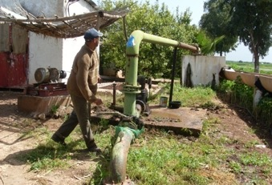
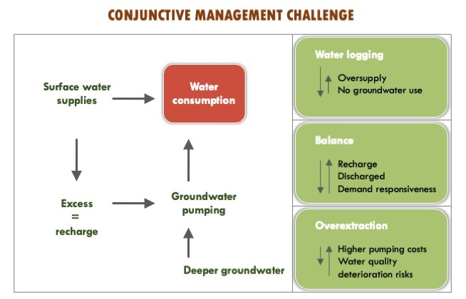
Совместное управление поверхностными и подземными водами в оросительных системах для снижения заболачивания и засоления
Повторное использование неглубоких грунтовых вод в оросительных системах
Поиск баланса между "оптимальным просачиванием и повторным использованием
Без потерь, без дефицита
Ориентация на спрос
Буфер
Коэффициент качества воды

Slide 10
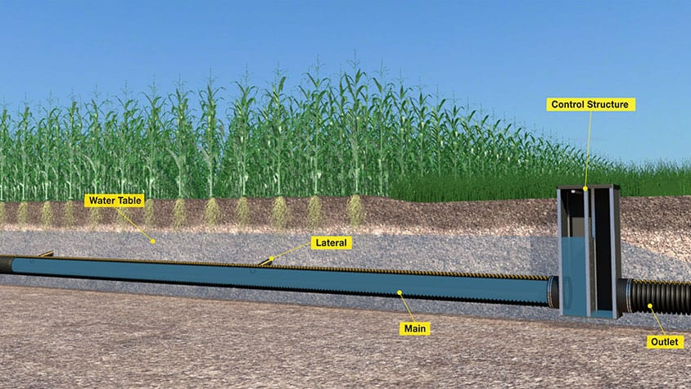
Контролируемый водоотвод для адаптации уровня грунтовых вод в течение вегетационного периода:
сочетание снижения засоленности с сохранением воды для оптимизации растениеводства
Уровень грунтовых вод можно регулировать в соответствии с потребностями сельскохозяйственных культур в воде

Slide 11
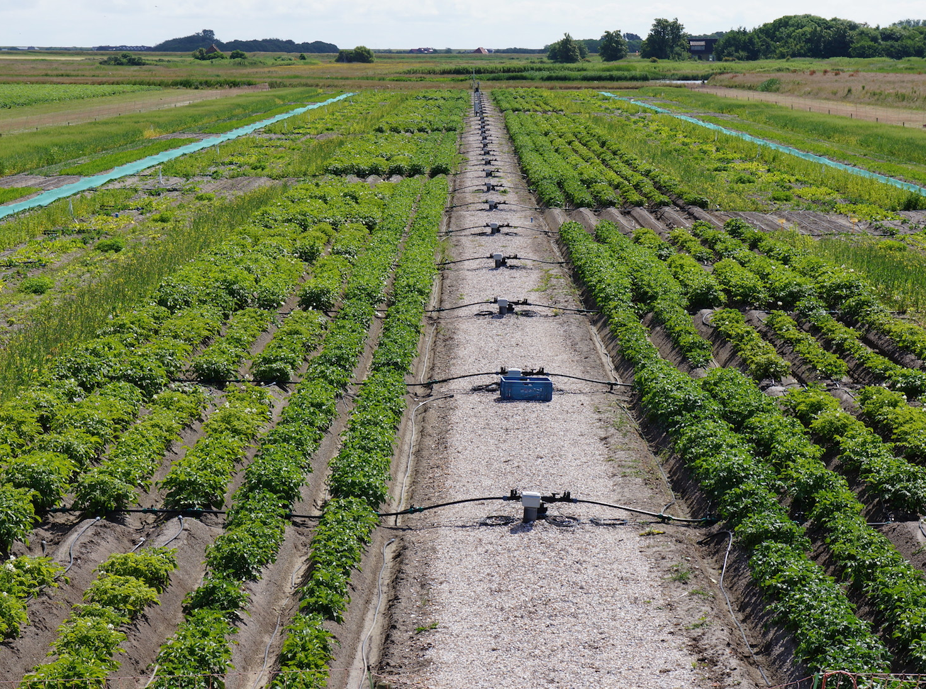
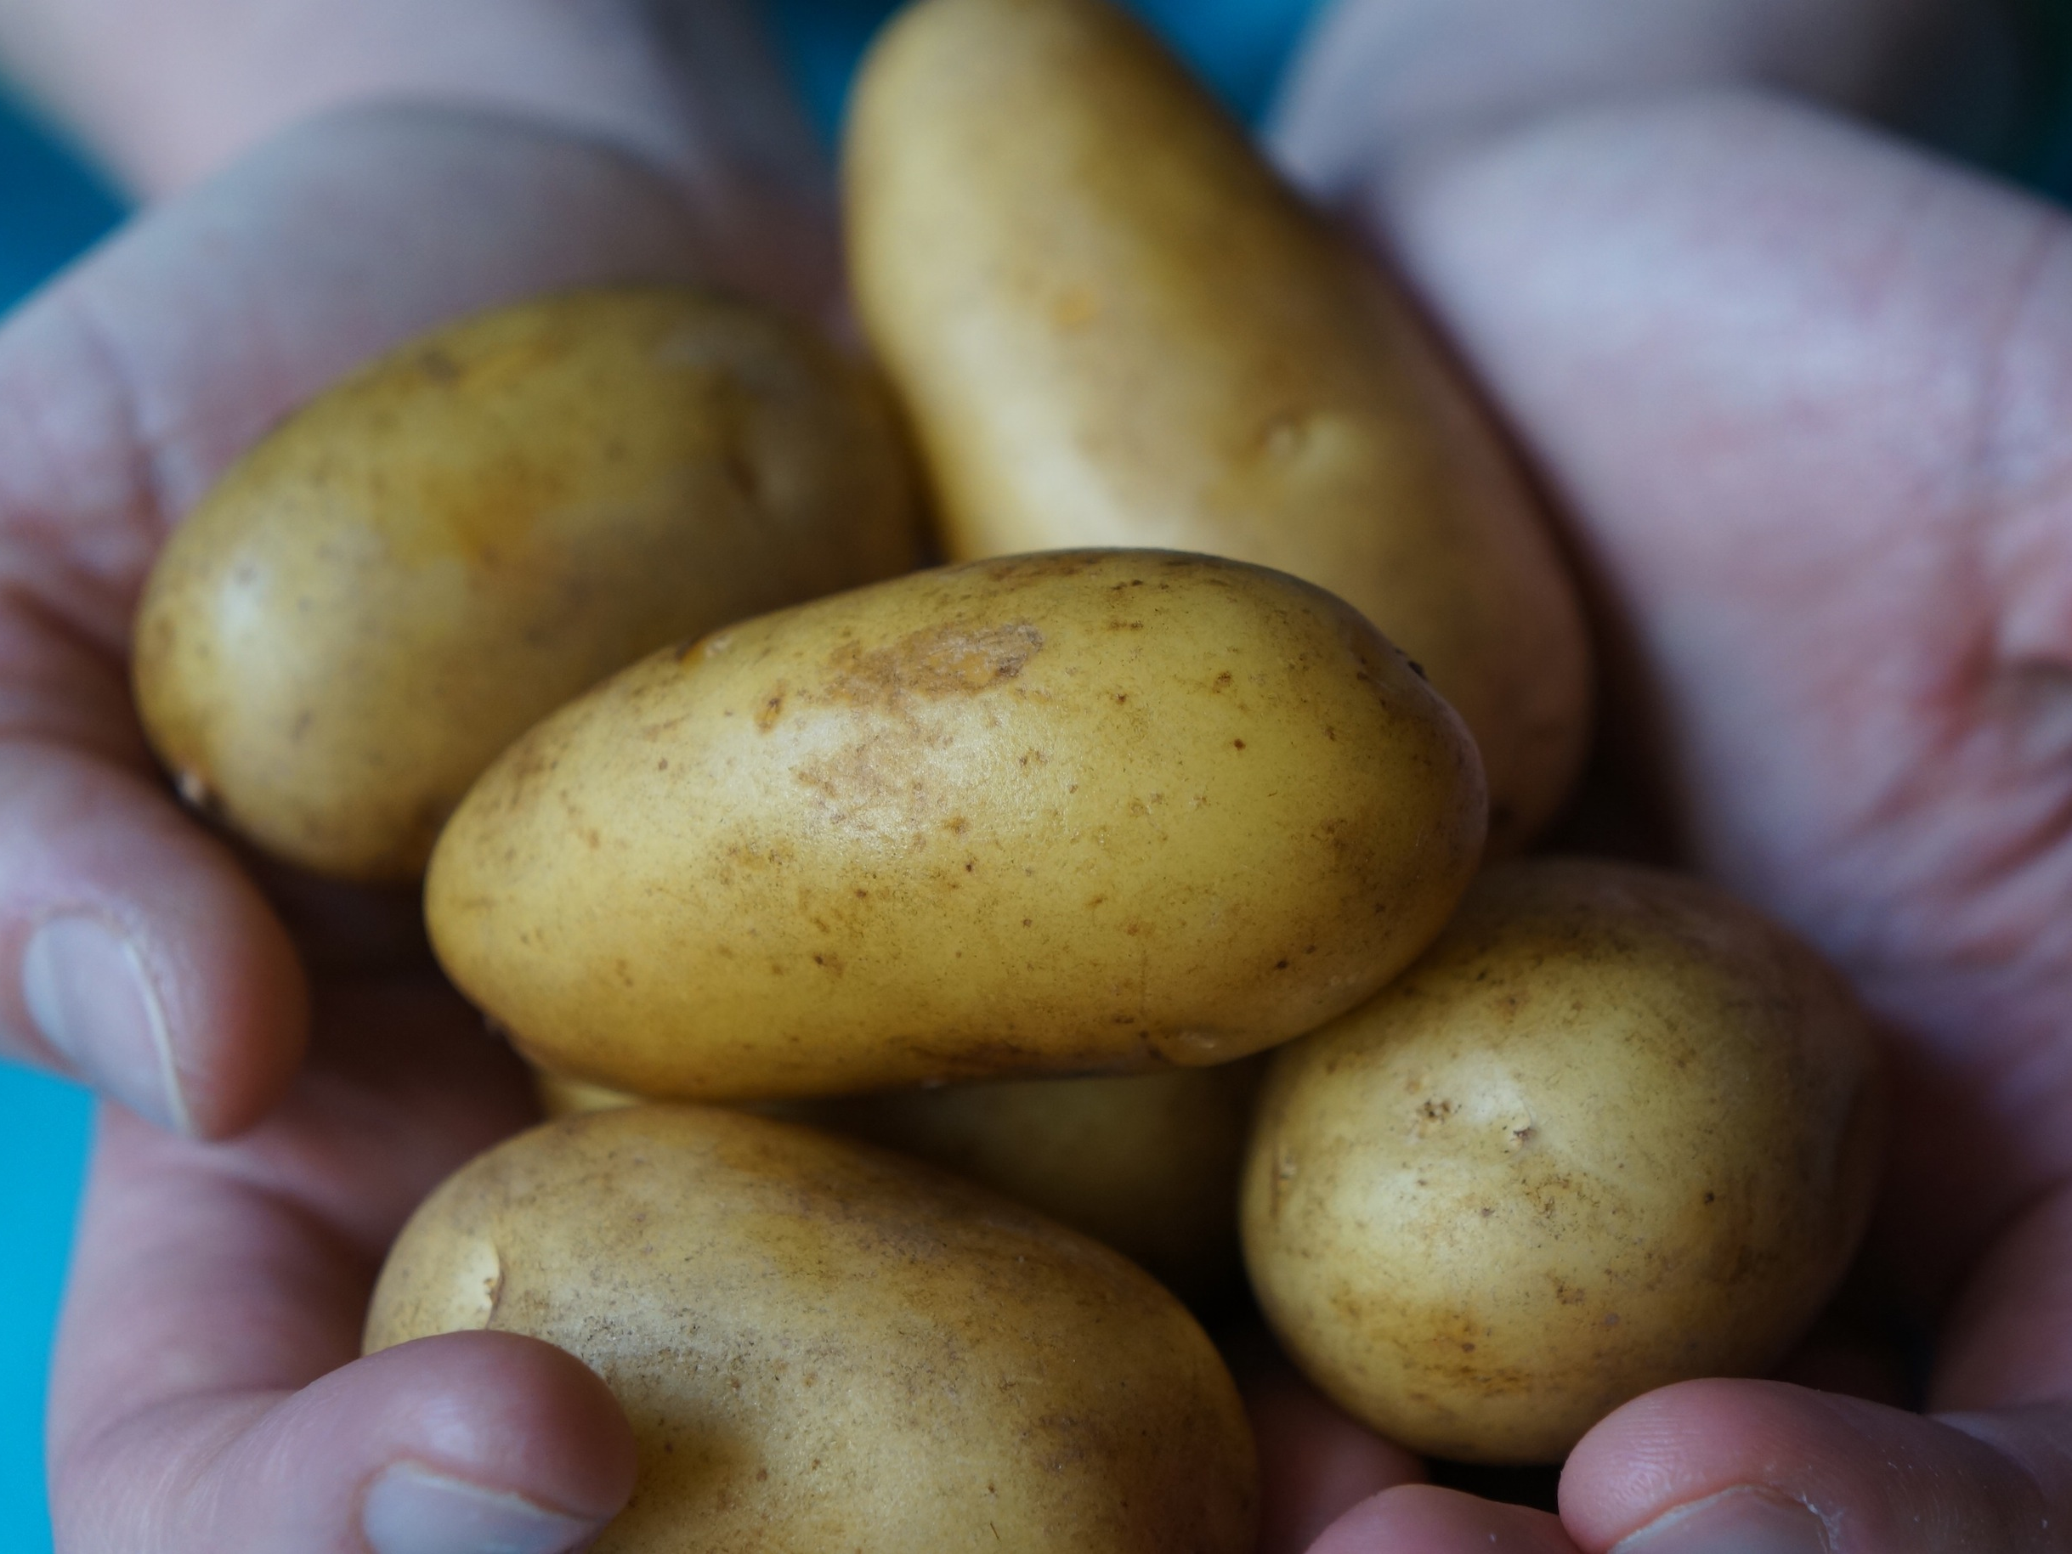
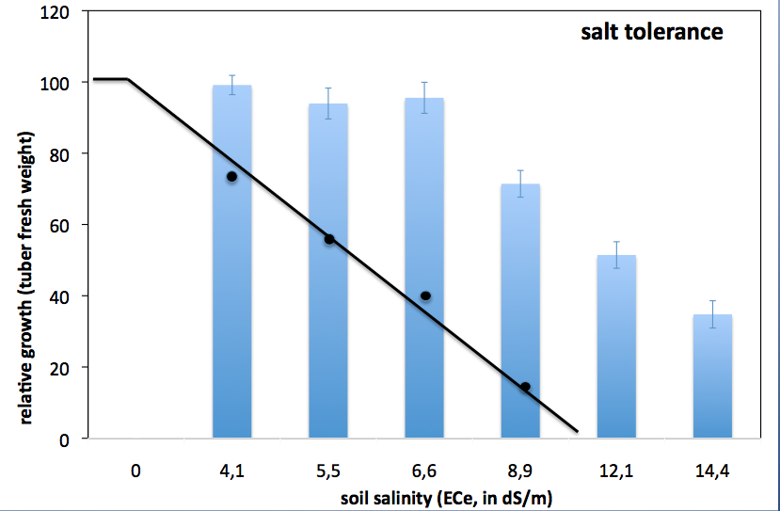
Использование солеустойчивых сортов
- Испытание существующих сортов на солеустойчивость
Испытание солеустойчивости
Проверка устойчивости различных сортов сельскохозяйственных культур к различным смесям
пресной и соленой воды на острове Тексель
-
Многие сорта имеют ранее неизвестную
способность справляться с солью, особенно в
песчаные участки

Slide 12
3. Работа над созданием нормативной базы и правил управления оросительной инфраструктурой
Эффективное управление
Управление орошением как государственным предприятием
Обеспечение финансирования
Управление многофункциональностью

Slide 13
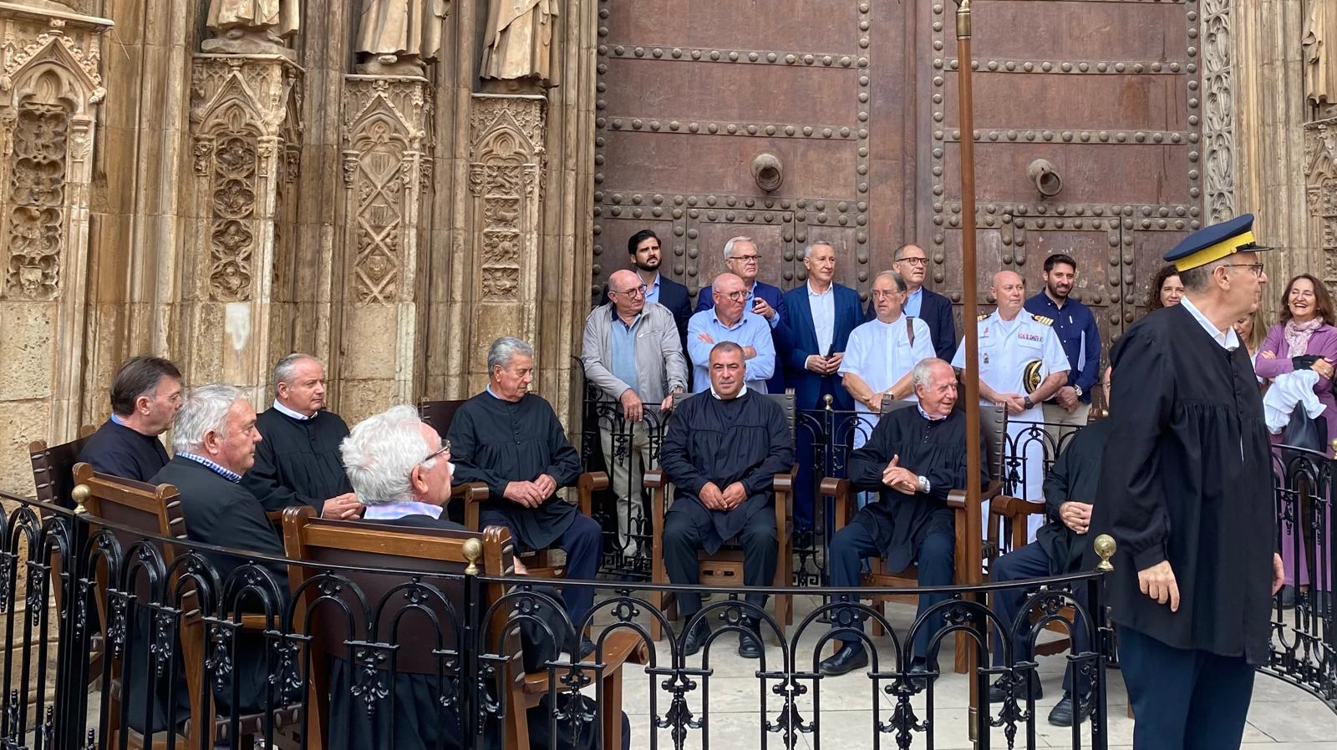
Эффективное управление в Испании: ассоциации оросителей и трибуналы
Репрезентативное: защищает многочисленные интересы в орошении и управлении водными ресурсами
Автономное: работает как профессиональная организация, ограничивает бюрократию и политическое вмешательство
Децентрализованное: передает на более низкие уровни (АВП) то, что может быть лучше всего сделано на местном уровне
Самокорректирующееся: встроенные механизмы компенсации для решения конфликтов и нарушений

Slide 14
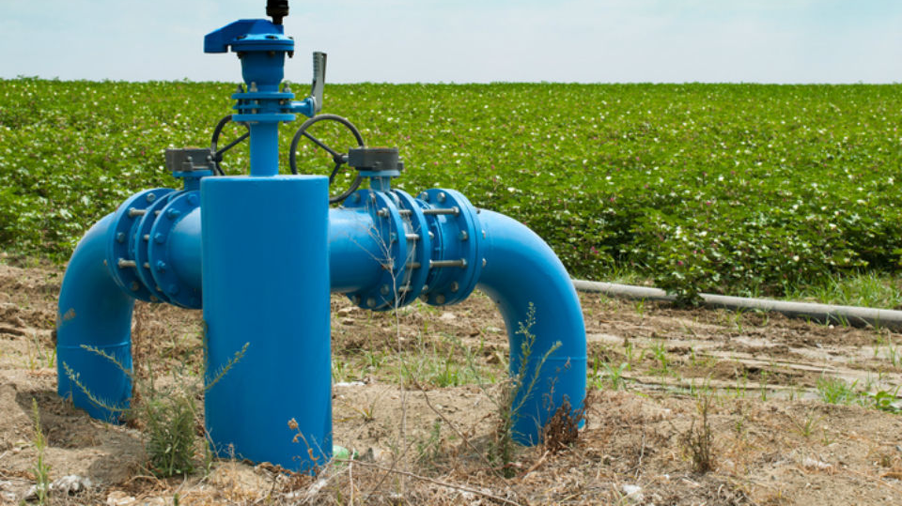
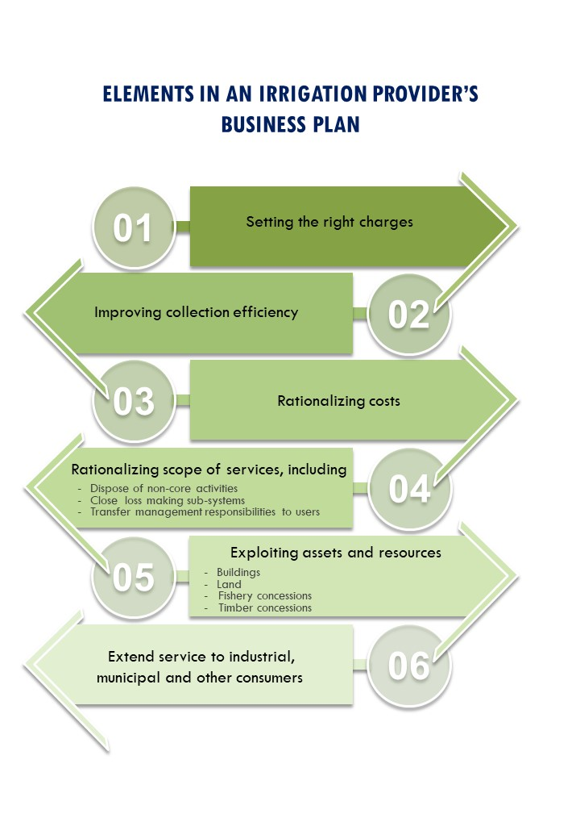
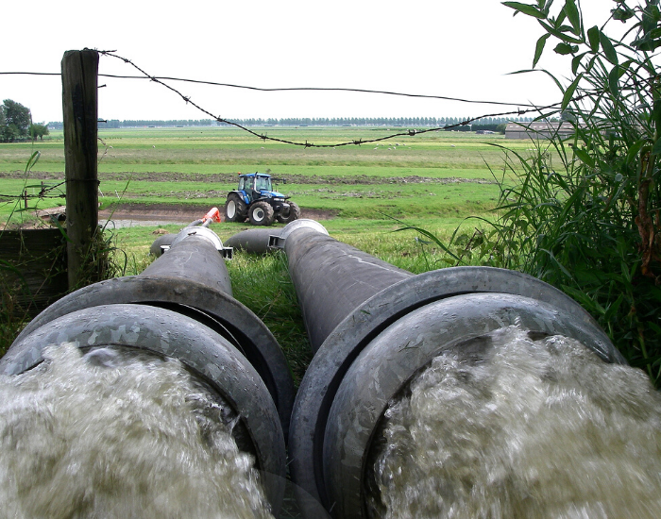
Эксплуатация оросительных систем в качестве государственного предприятия
Обращение к частным поставщикам услуг: различные услуги и формы контрактов
Частные подрядчики запускают аварийные насосы

Slide 15
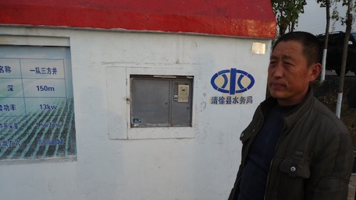
Пример использования банкоматных карт для выпуска оросительных материалов
Упрощенная система оплаты за воду
Плата за потребление воды для обеспечения справедливости
Также развивать другие потоки доходов
Обеспечить покрытие расходов на эксплуатацию и техническое обслуживание и аварийные работы
Встроенные системы стимулирования

Slide 16
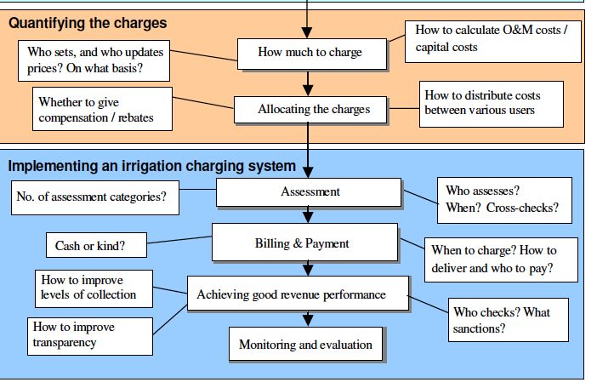

Slide 17
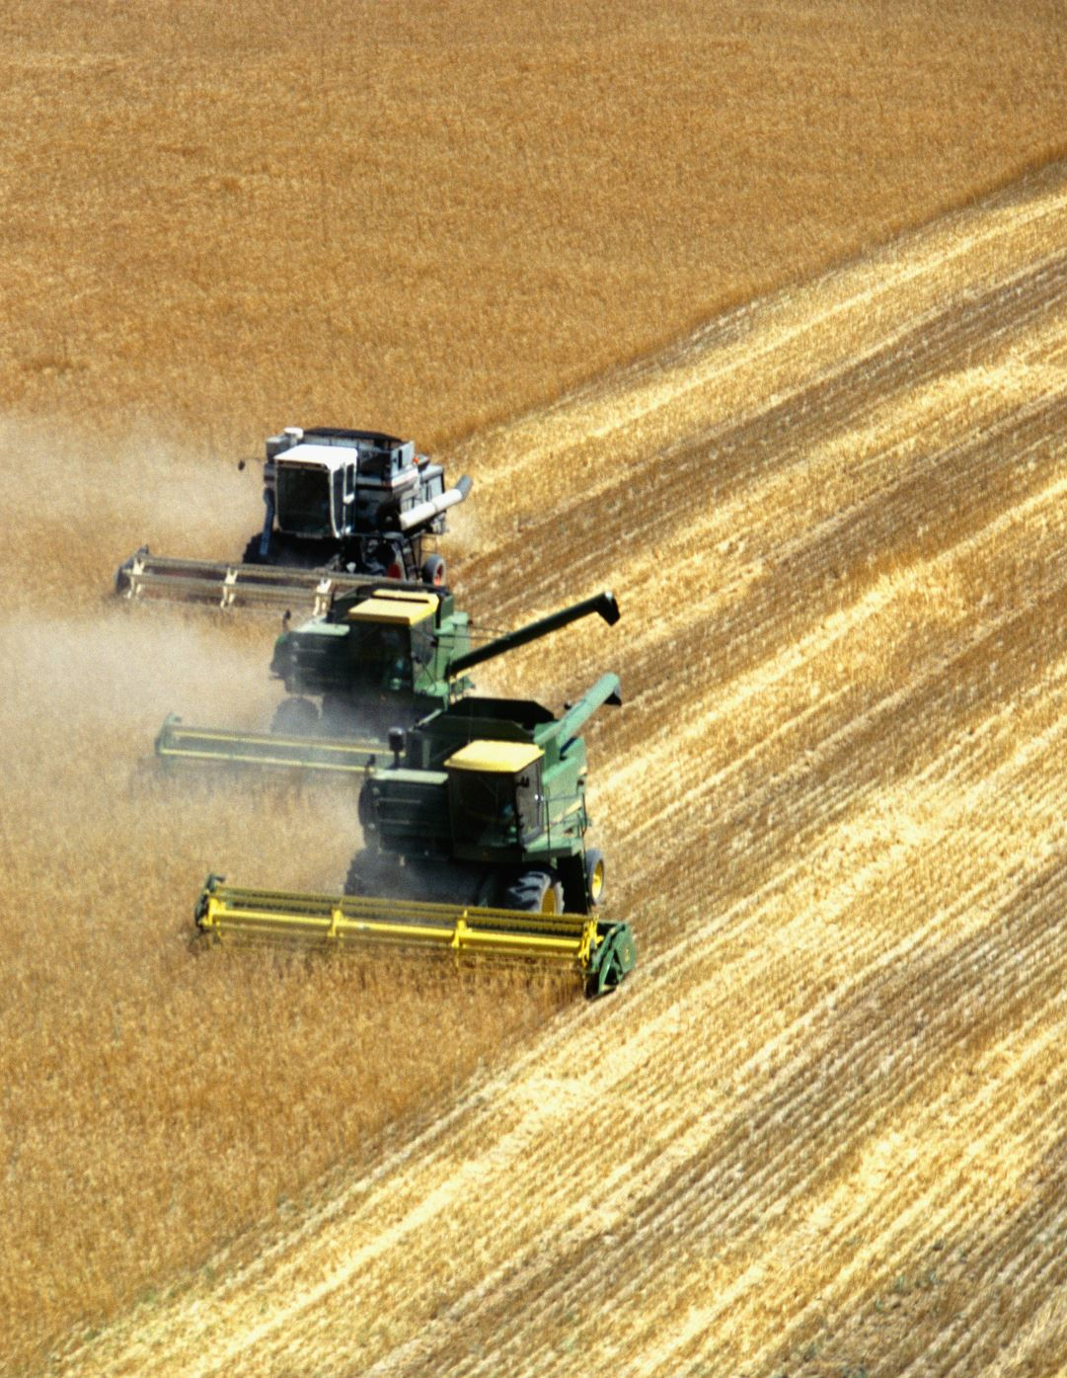
Оросительные системы предоставляют больше услуг, чем сельскохозяйственное водоснабжение
Это должно быть учтено в инфраструктуре и политике

Slide 18
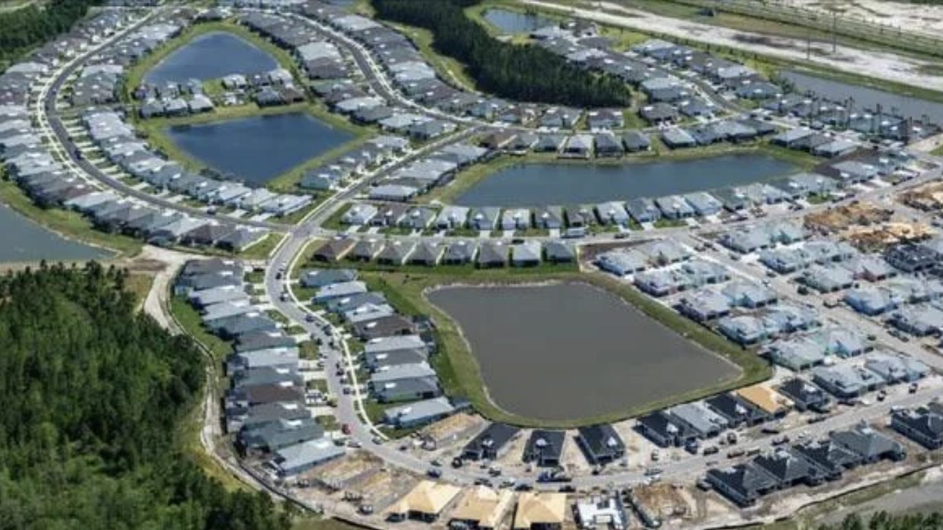
УПРАВЛЕНИЕ МНОГОФУНКЦИОНАЛЬНОСТЬЮ
МНОГОЧИСЛЕННЫЕ ФУНКЦИИ, МНОГОЧИСЛЕННЫЙ ИСТОЧНИК ДОХОДА
НАПРИМЕР:
ВОДОХРАНИЛИЩА КАК ПОПУЛЯРНАЯ СОБСТВЕННОСТЬ НА ВОДНЫХ РУБЕЖАХ

Slide 19
Спасибо

